Slide 1

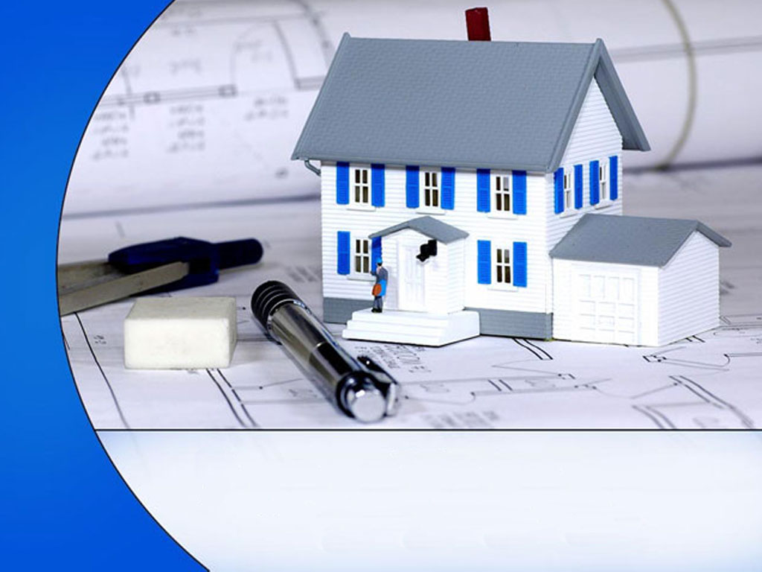
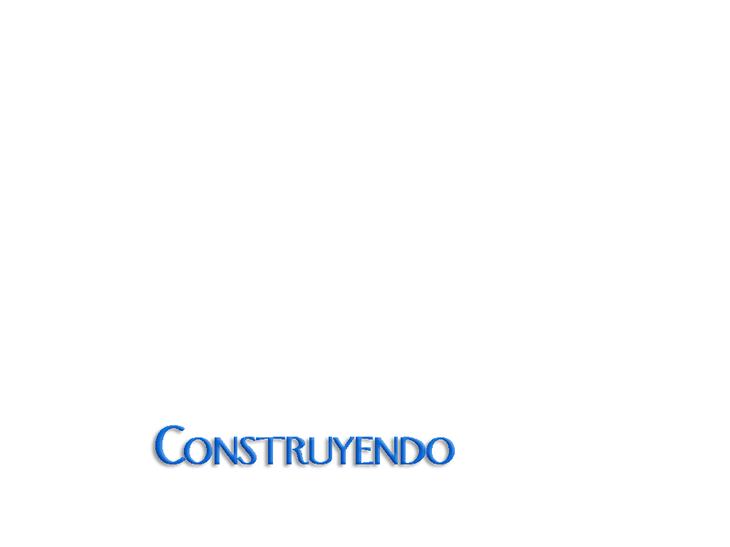


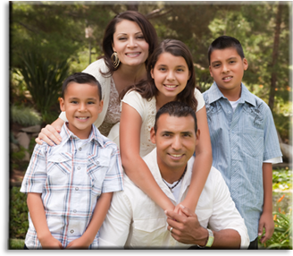

Slide 2

Conociendo A Los Constructores
Salmo 127:1

Slide 3
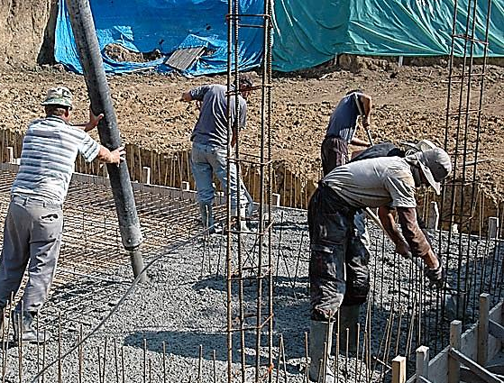
Conociendo A Los Constructores
Las Características de los Constructores
  Trabajan en Equipos
  Se Conocen
  Se Protegen
  Mientras Más Trabajan,
  Mejores Son.
  Conocen Sus Herramientas
1 Corintios 3:11

Slide 4
Conociendo A Los Constructores
Las Características de los Constructores
  Reconocen los Riesgos
  y Peligros
  Se Concentran en lo
  Que Hacen
  Tienen Conocimiento y
  Siguen Desarrollando
  Su Conocimiento
1 Corintios 3:11

Slide 5


Conociendo A Los Constructores
Hay Muchos Obstáculos A
La Construcción de La Familia
  La Inmoralidad
  El Adulterio
  La Fornicación
  El Homosexualismo
  El Aborto
  Las Drogas
  La Televisión
  Las Revistas
  La Delincuencia
  Las Violaciones
  Las Madres Solteras
  El Movimiento Femenino

Slide 6
Conociendo A Los Constructores
La Presuposición
  Tienen que Ser Salvos
El Poder
  Tienen que Ser Llenos del Espíritu
La Prioridad
  Tienen que Estar Atentos a Los Ataques
  del Enemigo
    2 Corintios 6:14
    Efesios 5:18
    1 Pedro 5:8

Slide 7

Conociendo A Los Constructores
El Gozo de Los Constructores :
  Una Relación Llena del Espíritu
    Si no estás construyendo
    estás destruyendo.
    Cuando estás lleno del Espíritu,
    no vas a estar distraído por otros,
    sino vas a estar construyendo.
    Efesios 5:18-21
    Santiago 4:1

Slide 8
Conociendo A Los Constructores
La Sumisión Explicada
  La palabra griega “hupotasso”
    “huppo” = abajo
    “tasso” = arreglar, alinear
    Un termino militar
  Debemos “arreglarnos debajo de otro.”
  La mentalidad de la vida de un creyente
  debe ser una de humildad y sumisión.

Slide 9
Conociendo A Los Constructores
La Sumisión Ejemplificada
  Nuestro ejemplo máximo =
    CRISTO JESÚS
    Filipenses 2:5-8

Slide 10

Conociendo A Los Constructores
La Sumisión Examinada
  El Principio de la “Sumisión Mutua”
    En cuanto a la estructura y función,
    tiene que haber autoridad y sumisión.
      La Iglesia
      El Gobierno
    PERO, en cuanto a relaciones entre personas, tiene que haber sumisión mutua.
      El Trabajo
      La Familia

Slide 11
Conociendo A Los Constructores
La Sumisión Examinada
  El Contexto:
  Las Aplicaciones:
    Las Casadas a sus maridos
    Los Maridos a sus mujeres
    Los Hijos a sus padres
    Los Padres a sus hijos
    Efesios 5:21
    Efesios 5:22-6:9
    5:22
    5:25
    6:1-3
    6:4

Slide 12
Conociendo A Los Constructores
La Sumisión Examinada
  En la Relación Matrimonial
    El marido cumple con la mujer, pero también la mujer cumple con el marido.
    Tanto físicamente, como emocional y
    espiritualmente.
    Una entrega de sumisión mutua...
    En cada punto... En cada momento.
    1 Corintios 7:1-3

Slide 13
Conociendo A Los Constructores
La Sumisión Examinada
  El Principio de la Autoridad y la Sumisión
    Todos somos iguales en los ojos de Dios
    en cuanto a relación.
    Pero tiene que haber autoridad y sumisión en cuanto a función.
    Efesios 6:9
    Gálatas 3:28

Slide 14
Conociendo A Los Constructores
La Sumisión Examinada
  La Trinidad de Dios
    El Padre y el Hijo son iguales en relación, pero, en cuanto a función hay autoridad y sumisión.
    En Sus naturalezas son iguales, pero en
    Su función, Cristo se sometió a Su Padre en una humillación hermosa.
    1 Corintios 11:3

Slide 15
Conociendo A Los Constructores
La Sumisión Examinada
  El Matrimonio
    Ante Dios, el marido y la esposa son
    iguales en cuanto a sus naturalezas,
    sus cualidades espirituales y
    su relación con Él.
    PERO, en cuanto a su función en la familia la mujer debe someterse al liderazgo
    de su marido.

Slide 16
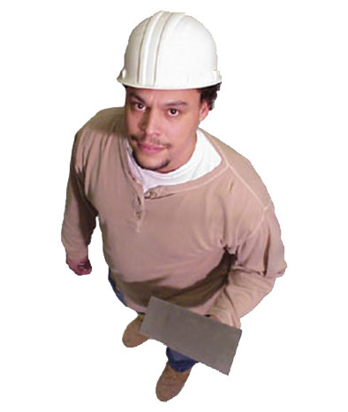
Conociendo A Los Constructores
La Tarea De Los Constructores
  La Descripción de Su Trabajo
    El Maestro de Obras – El Marido
      Su Rol – Ser Líder
        El marido debe ser el líder que
        inicia las cosas, tomando el cargo, no sólo la cabeza en pensamiento, sino también en acción – no pasivamente sin activamente.
    Efesios 5:22-24; Génesis 3:16

Slide 17
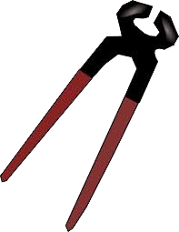
Conociendo A Los Constructores
La Tarea De Los Constructores
  La Descripción de Su Trabajo
    El Maestro de Obras – El Marido
      Hay muchas formas de
      ser líder de su hogar:
        Protector
        Proveedor
        Explorador
        General
        Sacerdote
        Médico
        Rey

Slide 18
Conociendo A Los Constructores
La Tarea De Los Constructores
  La Descripción de Su Trabajo
    El Maestro de Obras – El Marido
      Su Responsabilidad –
      Amar a Su Esposa
        Ámela de Tres Maneras:
        Ame a su esposa con un amor
        sacrificador como Cristo amó a la iglesia.
        Ame a su esposa como ama a su propio cuerpo.
        Ame a su esposa como se ama.

Slide 19
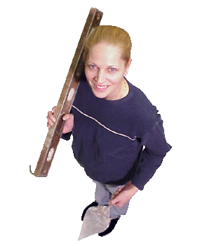
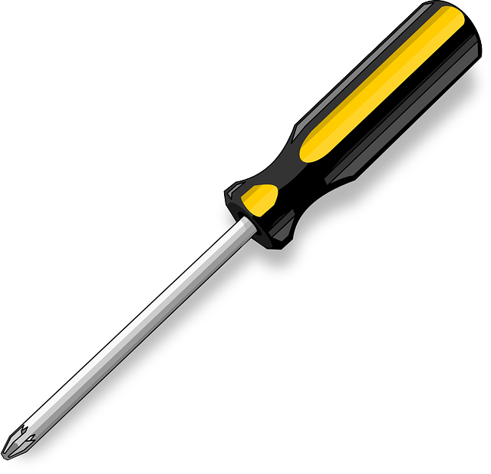
Conociendo A Los Constructores
La Tarea De Los Constructores
  La Descripción de Su Trabajo
    La Ayudante – La Esposa
      Su Rol – La Ayuda Idónea
        ¿Por qué hizo Dios una esposa para Adán?
        ¿Para ser su compañera? ¡NO!
        Dios le dio a Adán un trabajo y Adán
        necesitaba una ayuda para cumplir ese trabajo.
    Génesis 2:18

Slide 20
Conociendo A Los Constructores
La Tarea De Los Constructores
  La Descripción de Su Trabajo
    La Ayudante – La Esposa
      Su Rol – La Ayuda Idónea
        ¿Qué tipo de ayuda?
        “Una ayuda idónea” =
        ayuda o socorro
        Reproducirse (requiere hombre y mujer)
        Sojuzgar o dominar la tierra
    Génesis 1:28

Slide 21
Conociendo A Los Constructores
La Tarea De Los Constructores
  La Descripción de Su Trabajo
    La Ayudante – La Esposa
      Su Rol – La Ayuda Idónea
      La esposa está para ayudar a
      lograr el ministerio de su marido.
      La esposa está para ser una colega
      o una contraparte a su marido.
      No haciendo las mismas cosas, sino cosas diferentes para lograr las mismas metas.

Slide 22
Conociendo A Los Constructores
La Tarea De Los Constructores
  La Descripción de Su Trabajo
    La Ayudante – La Esposa
      Su Rol – La Ayuda Idónea
      El marido debe definir
      la ayuda que necesita.
      Nota: No es el trabajo de la esposa definir cómo ella va a ayudarle y cómo ella no va a ayudarle.
      La pregunta que debe hacerse la esposa es...
      “¿Cómo puedo ayudarte?”

Slide 23
Conociendo A Los Constructores
La Tarea De Los Constructores
  La Descripción de Su Trabajo
    La Ayudante – La Esposa
      Su Responsabilidad –
      Someterse A Su Marido
      Nos es “¡O te sometes o te somato!”
      La sumisión bíblica es un mandamiento de Dios
      que la mujer debe obedecer voluntariamente.
      La sumisión bíblica es algo bello y
      tiene un propósito protector.

Slide 24
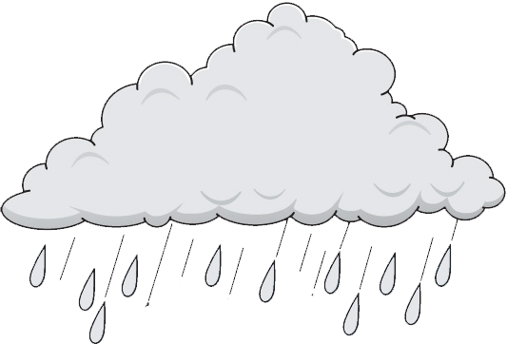

Conociendo A Los Constructores
SATANÁS
La Protección
Que Viene
Cuando Estamos
Sometidos A
Las Autoridades
Establecidas
Por Dios
Para Nosotros
DIOS
Su Palabra – Su Iglesia
El Marido
La Esposa
Los Hijos

Slide 25
Conociendo A Los Constructores
Cuando No Estamos Sumisos A Nuestras Autoridades
Los Ataques de Satanás Vienen
Directamente Sobre Nosotros.
DIOS
Su Palabra – Su Iglesia
SATANÁS
El Marido
SATANÁS
SATANÁS
La Esposa
Los Hijos

Slide 26
Conociendo A Los Constructores
7 Características de
Una Esposa Bíblicamente Sumisa:
La esposa debe someterse a su
propio marido, no al marido de otra.
Es correcto (encaja) que la esposa
se somete a su propio marido.
La esposa debe someterse con alegría
como la iglesia hace a Cristo.
La esposa debe someterse a su marido en todo.

Slide 27
Conociendo A Los Constructores
7 Características de
Una Esposa Bíblicamente Sumisa:
La esposa debe someterse con
su conducta, sin palabras.
La sumisión debería ser
acompañada con temor o respeto.
La esposa debe someterse con
un espíritu manso y callado.

Slide 28
Conociendo A Los Constructores
El Maestro de Obras – El Marido
  Su Rol – Ser Líder
  Su Responsabilidad –
  Amar a Su Esposa
La Ayudante – La Esposa
  Su Rol – La Ayuda Idónea
  Su Responsabilidad –
  Someterse a Su Marido

Slide 30


